Slide 1



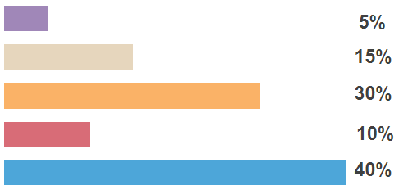
인공지능 기반의 주식데이터 분석 및 주가예측
Analysis and prediction of
stock data based on artificial intelligence
인공지능 기반의 주식데이터 분석 및 주가 예측
● ◾️COVID - 19 발생 기점으로 테마별 주식종목 선정 및 분석
● ◾️LSTM, Prophet 모델을 적용한 주가예측
Work Team Name & Members
Skills
파닥팀
장형욱(팀장), 김도현, 이동한, 장성호, 장연식
Work Schedule
5%
2021-08-24 : 데이터 전처리 구현하기 위한 자료조사
2021-08-31 : 전처리 및 레퍼런스 수집공부
2021-09-11 : 유망주 주식현재가 선별 및 시스템 구현
2021-09-20: 발표준비
15%
30%
Work Rule
10%
Data Set : Training, FinanceDataReader
인공지능 기반기술
40%

Slide 2
1.개요 | 2.분석 프로세스 | 3.개발 | 4.서비스 | 5.마무리
1.개요
1
개요
1.팀원 소개
2.주제 선정 배경 및 목적
3.개발 환경
분석 프로세스
1.데이터 수집
개발
1.LSTM
2.Prophet
3.감성분석
서비스
1.FrameWork
2.부트스트랩
마무리
1.기대효과 &
아쉬운 점
2.데모 시연
2
3
4
5

Slide 3
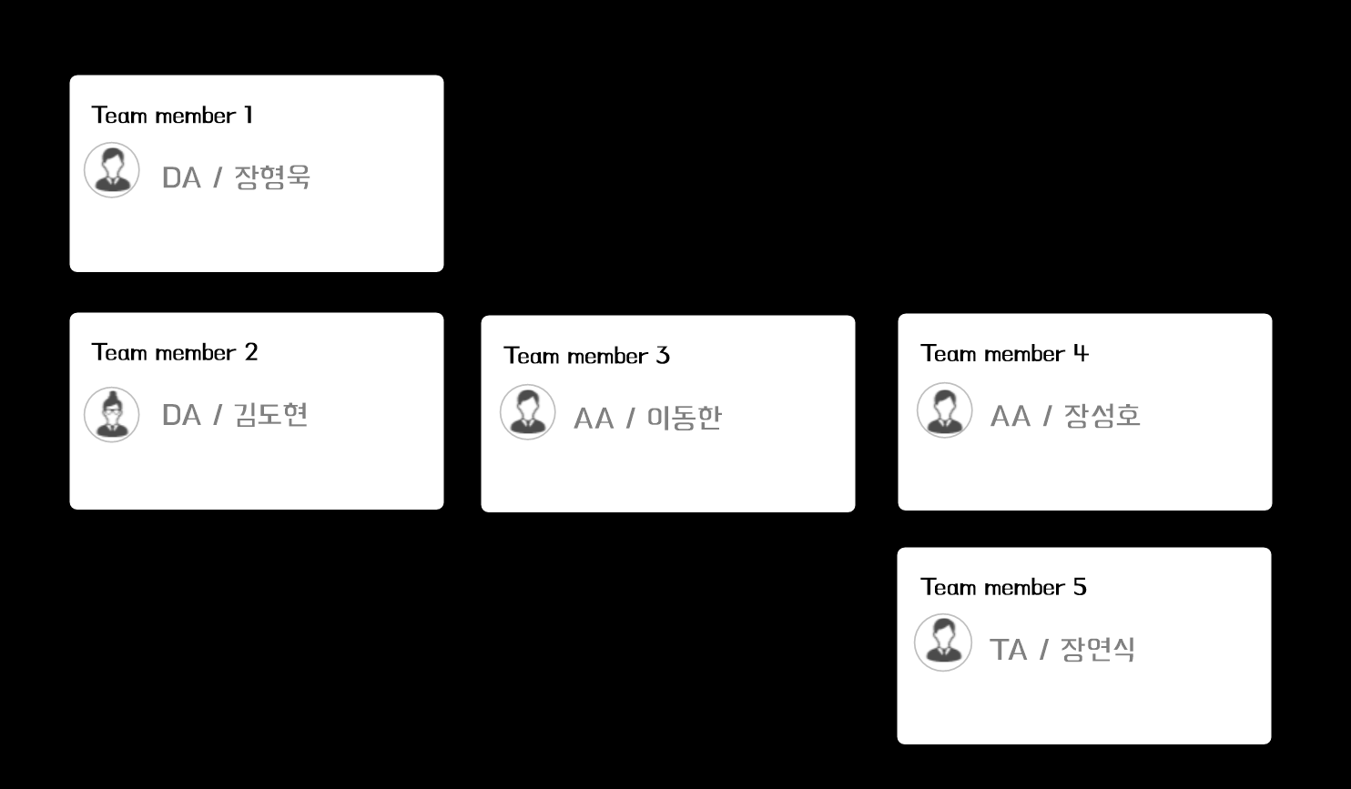
1.개요 | 2.분석 프로세스 | 3.개발 | 4.서비스 | 5.마무리
1.개요
1.팀원 소개

Slide 4
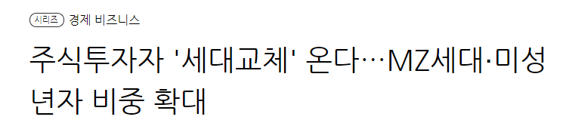
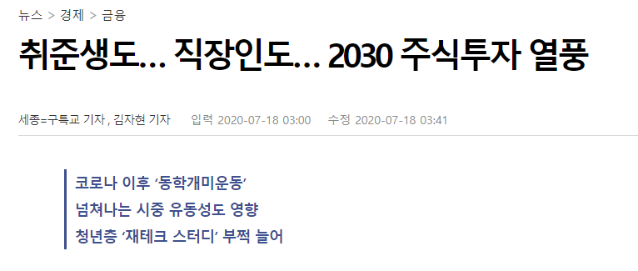
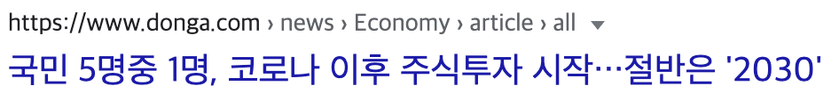
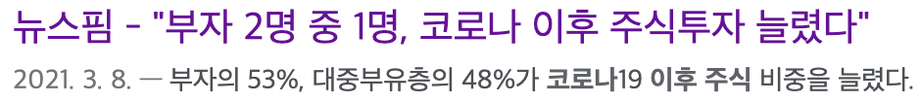

1.개요 | 2.분석 프로세스 | 3.개발 | 4.서비스 | 5.마무리
1.개요
2.주제 선정
배경 및 목적
주식 관심도 증가
+
무지성 투자
주식 동향 파악 정보 제공

Slide 5




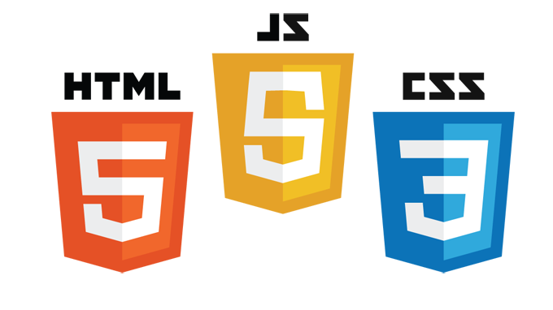



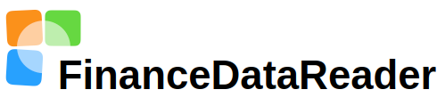


1.개요 | 2.분석 프로세스 | 3.개발 | 4.서비스 | 5.마무리
1.개요
3.개발 환경
API
Front-End

Slide 6
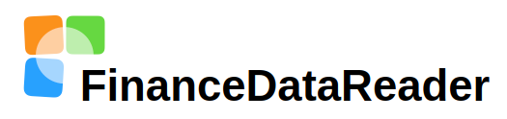
1.개요 | 2.분석 프로세스 | 3.개발 | 4.서비스 | 5.마무리
2.분석
프로세스
1.데이터
한국 주식 가격, 미국 주식 가격, 지수, 환율, 암호화폐 가격, 종목 리스팅 등 금융 데이터 수집 라이브러리

Slide 7
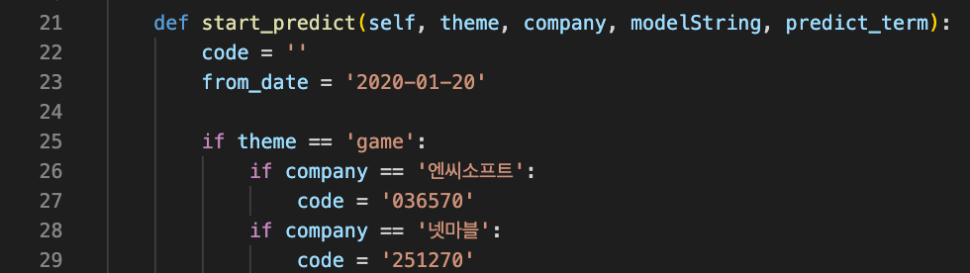
1.개요 | 2.분석 프로세스 | 3.개발 | 4.서비스 | 5.마무리
2.분석
프로세스
1.데이터
3.개발
1.데이터
-직관적
-사용이 간편

Slide 8
1.개요 | 2.분석 프로세스 | 3.개발 | 4.서비스 | 5.마무리
2.분석
프로세스
1.데이터
제약사
데이터 수집기간
2020.01.20 - 2021.09.15
부동산
방송사
게임
해운

Slide 9
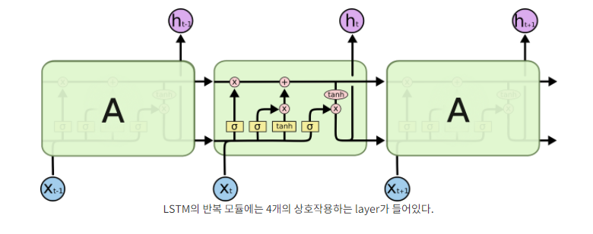
1.개요 | 2.분석 프로세스 | 3.개발 | 4.서비스 | 5.마무리
3.개발
1.LSTM
LSTM (Long Short Term Memory) : 장/단기 기억을 가능하게 설계한 신경망의 구조
시계열 처리나 자연어 처리에 사용

Slide 10
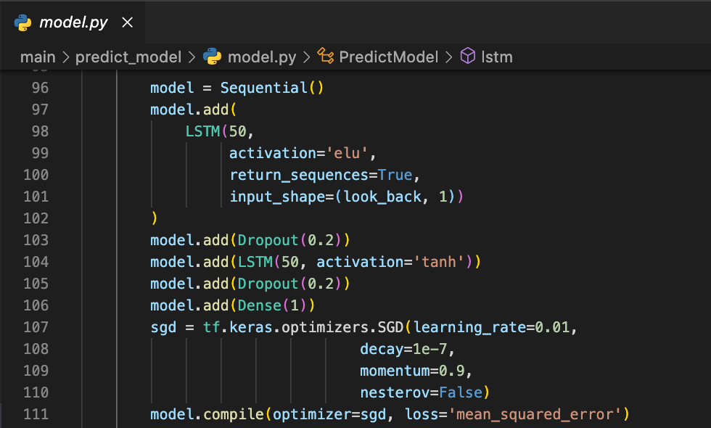
1.개요 | 2.분석 프로세스 | 3.개발 | 4.서비스 | 5.마무리
3.개발
1.LSTM

Slide 11
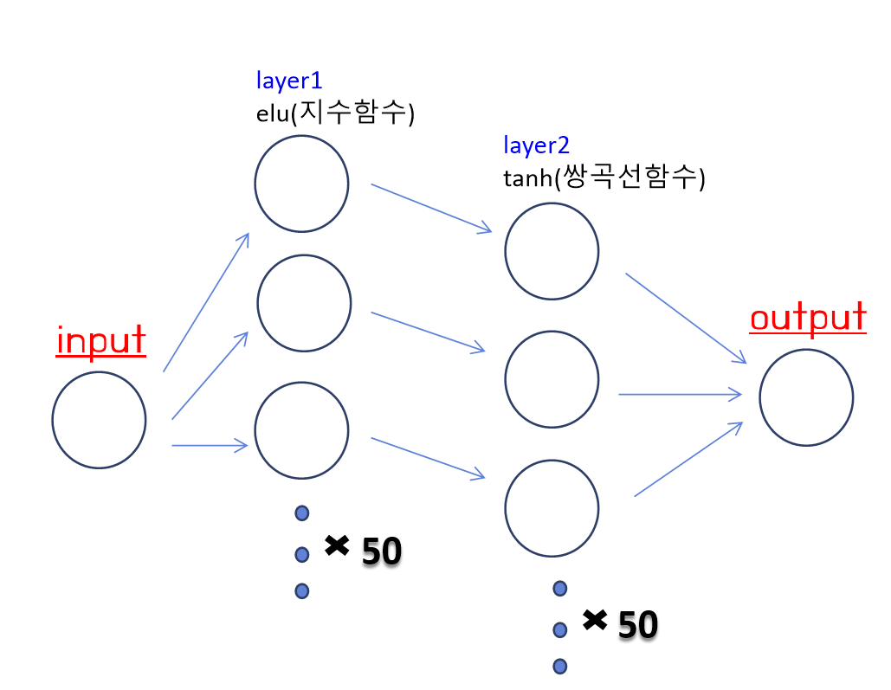
1.개요 | 2.분석 프로세스 | 3.개발 | 4.서비스 | 5.마무리
3.개발
1.LSTM

Slide 12

1.개요 | 2.분석 프로세스 | 3.개발 | 4.서비스 | 5.마무리
3.개발
2.Prophet
-Facebook 오픈소스
-일변량(변수1개)의 시계열
-추세, 계절성, 휴일
-속도, 접근성

Slide 13
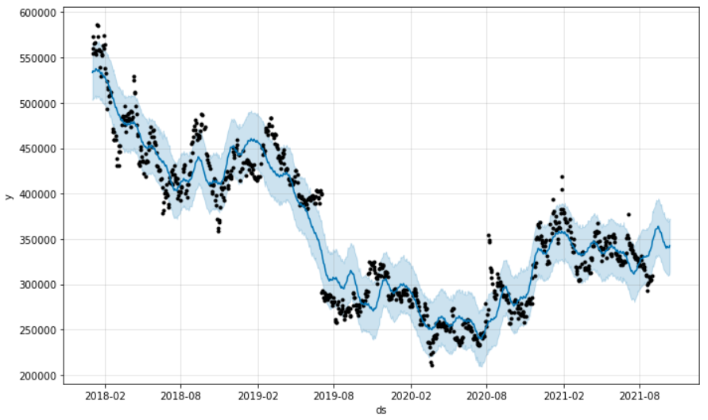
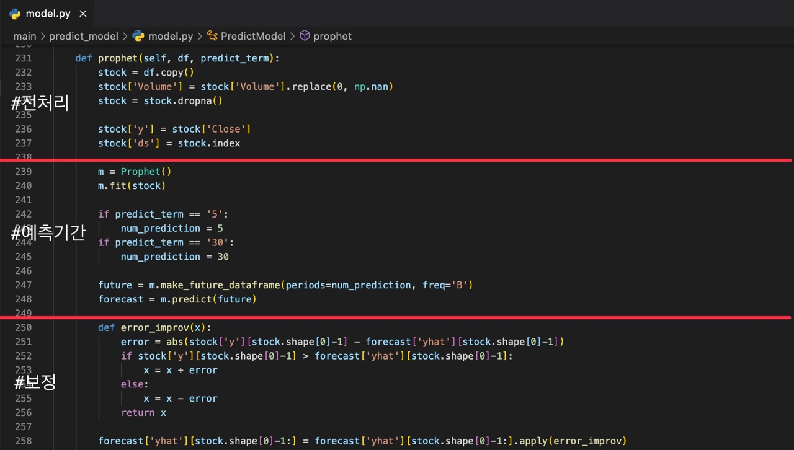
1.개요 | 2.분석 프로세스 | 3.개발 | 4.서비스 | 5.마무리
3.개발
2.Prophet

Slide 14
1.개요 | 2.분석 프로세스 | 3.개발 | 4.서비스 | 5.마무리
3.개발
3.감성분석
감성분석
텍스트에 들어있는 의견이나 감성, 평가, 태도 등의 주관적인 정보를
컴퓨터를 통해 분석하는 과정
네이버 증권 기사 제목과 주가의 증감을 활용하여 미래 주가 예측
TF-IDF Vectorizer
Logistic Regression
Pipeline

Slide 15
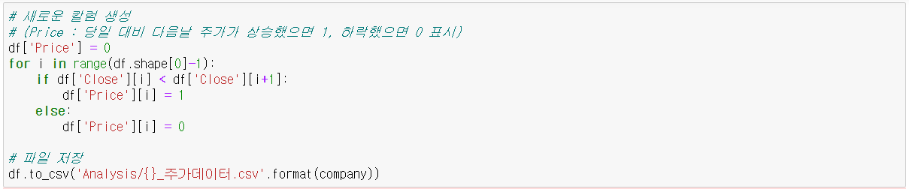
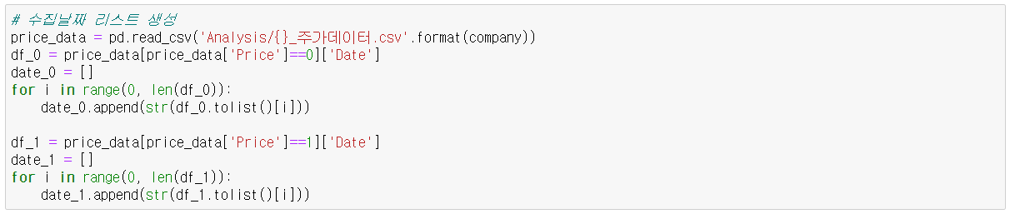
1.개요 | 2.분석 프로세스 | 3.개발 | 4.서비스 | 5.마무리
3.개발
3.감성분석
-주가 데이터 불러오기
-뉴스 제목 크롤링
-Concat -> csv save

Slide 16
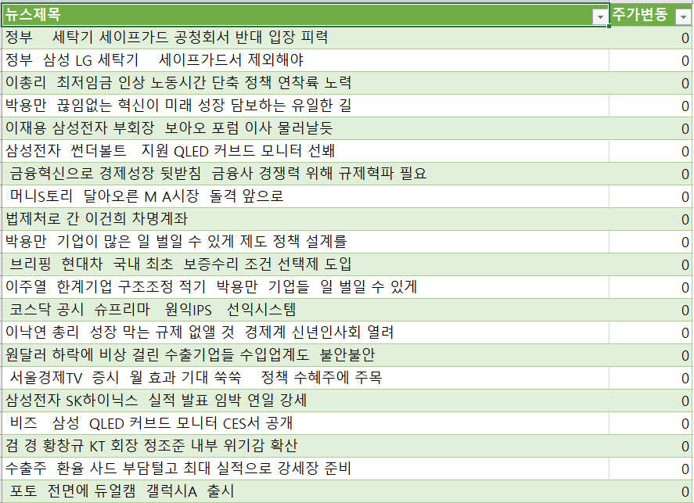
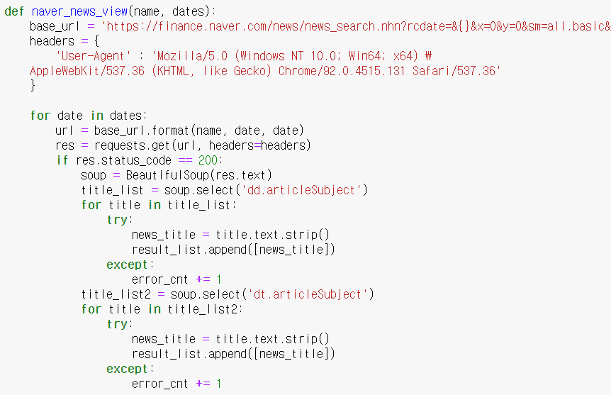
1.개요 | 2.분석 프로세스 | 3.개발 | 4.서비스 | 5.마무리
3.개발
3.감성분석
-주가 데이터 불러오기
-뉴스 제목 크롤링
-Concat -> csv save

Slide 17
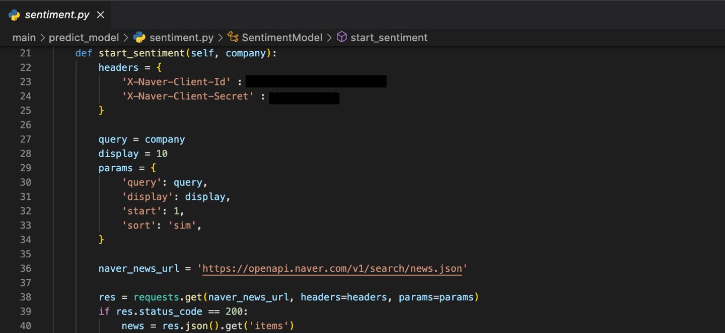

1.개요 | 2.분석 프로세스 | 3.개발 | 4.서비스 | 5.마무리
3.개발
3.감성분석
1️⃣ 전처리
2️⃣ 형태소 분석
3️⃣ 딕셔너리화

Slide 18
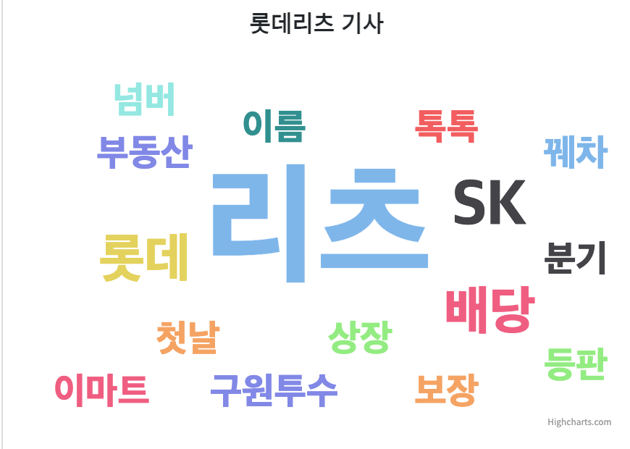
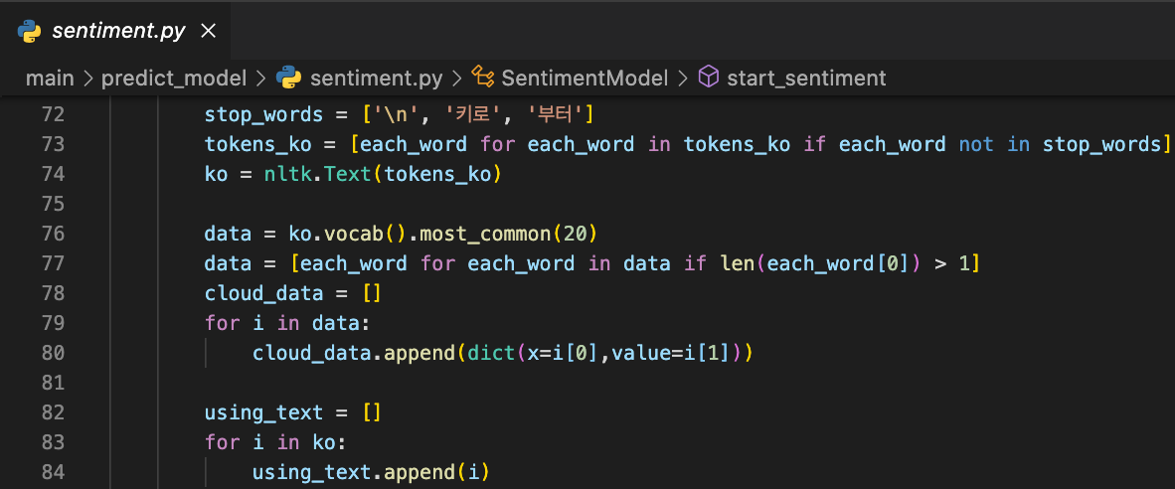
1.개요 | 2.분석 프로세스 | 3.개발 | 4.서비스 | 5.마무리
3.개발
3.감성분석
1️⃣ 전처리
2️⃣ 형태소 분석
3️⃣ 딕셔너리화

Slide 19
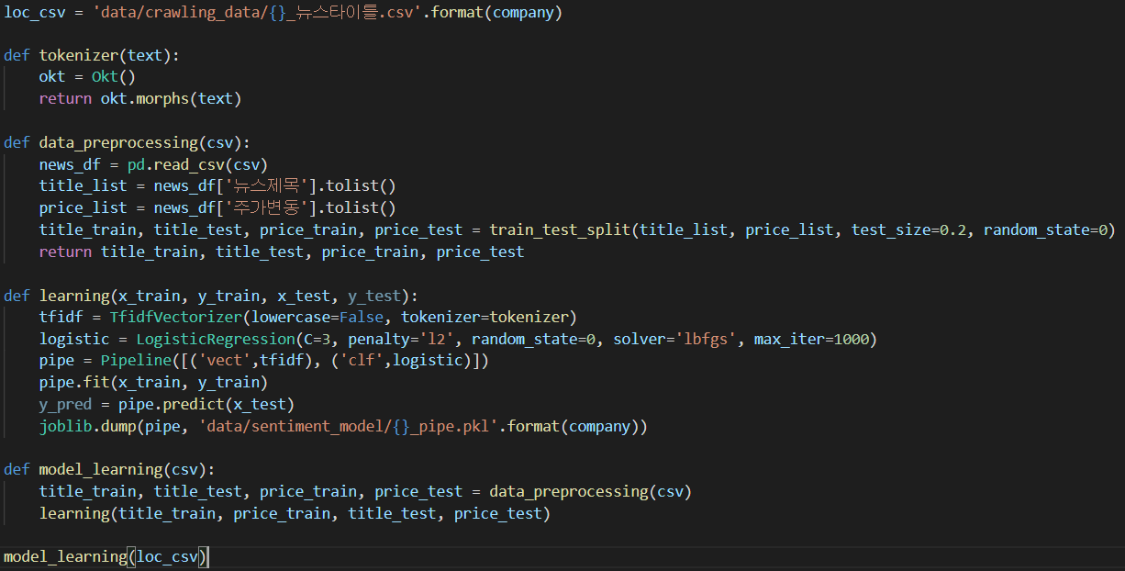
1.개요 | 2.분석 프로세스 | 3.개발 | 4.서비스 | 5.마무리
3.개발
3.감성분석
-csv파일 dataframe형식
-리스트화
-훈련/검증 split
-Sklearn 모델링
-pickle파일 저장

Slide 20
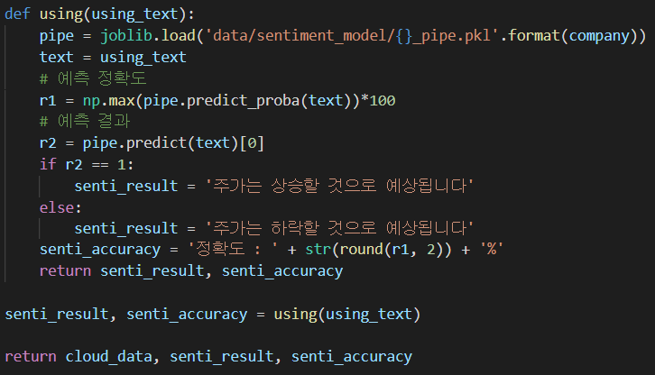
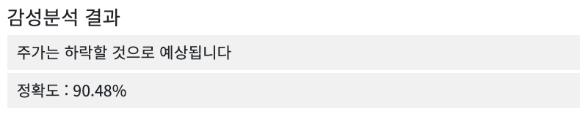
1.개요 | 2.분석 프로세스 | 3.개발 | 4.서비스 | 5.마무리
3.개발
3.감성분석
-load
-예측

Slide 21
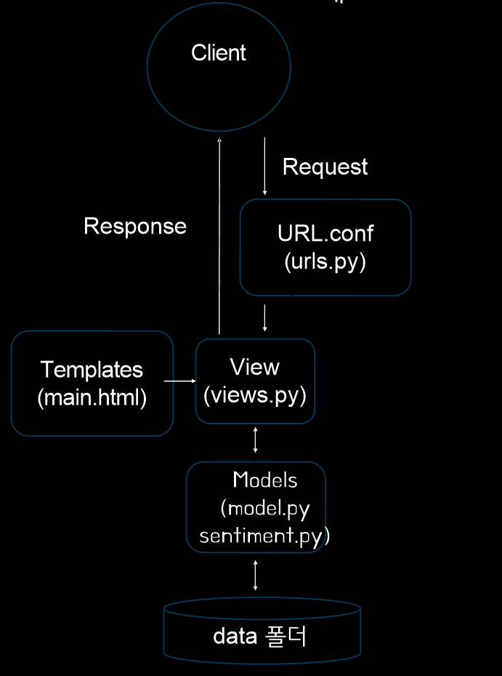
1.개요 | 2.분석 프로세스 | 3.개발 | 4.서비스 | 5.마무리
4.서비스
1.Framework

Slide 22
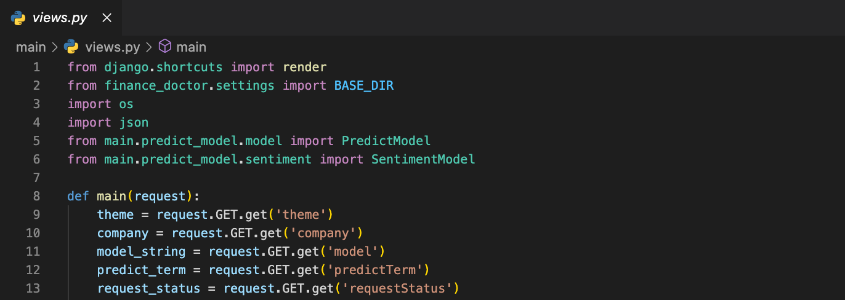
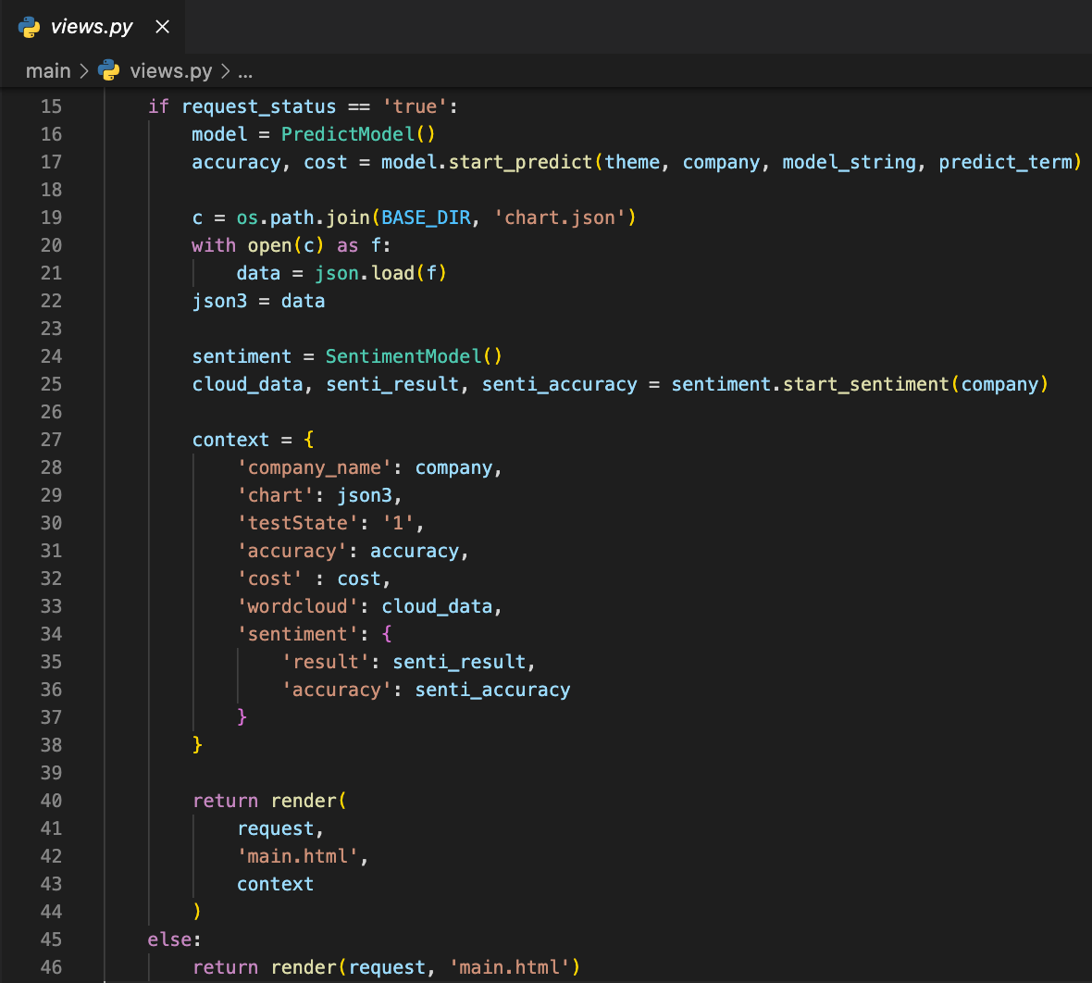
1.개요 | 2.분석 프로세스 | 3.개발 | 4.서비스 | 5.마무리
4.서비스
1.Framework

Slide 23
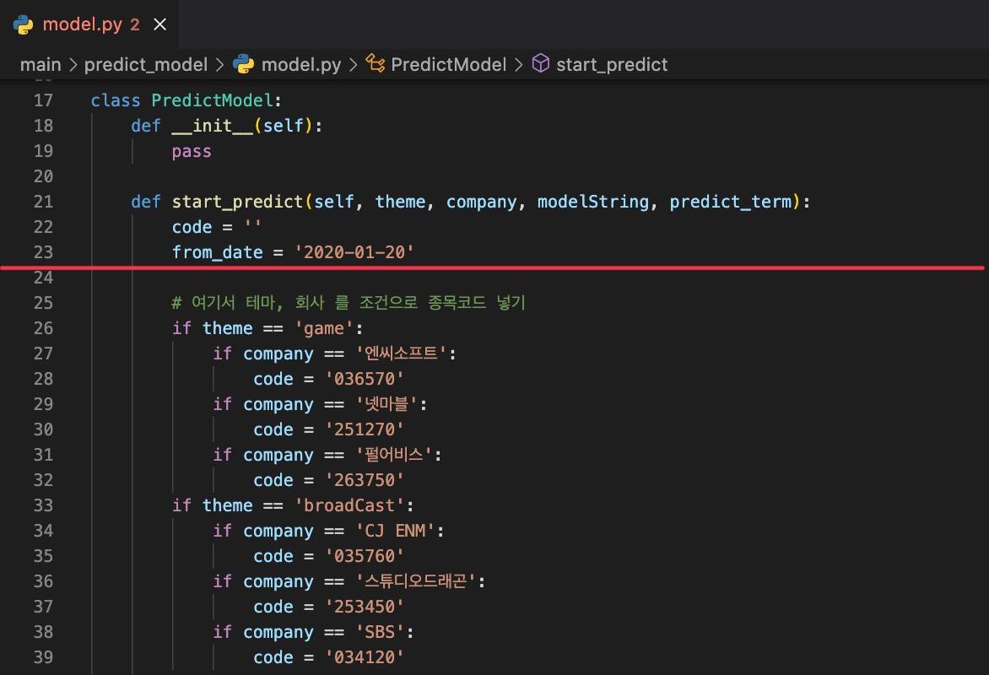
1.개요 | 2.분석 프로세스 | 3.개발 | 4.서비스 | 5.마무리
4.서비스
1.Framework

Slide 24
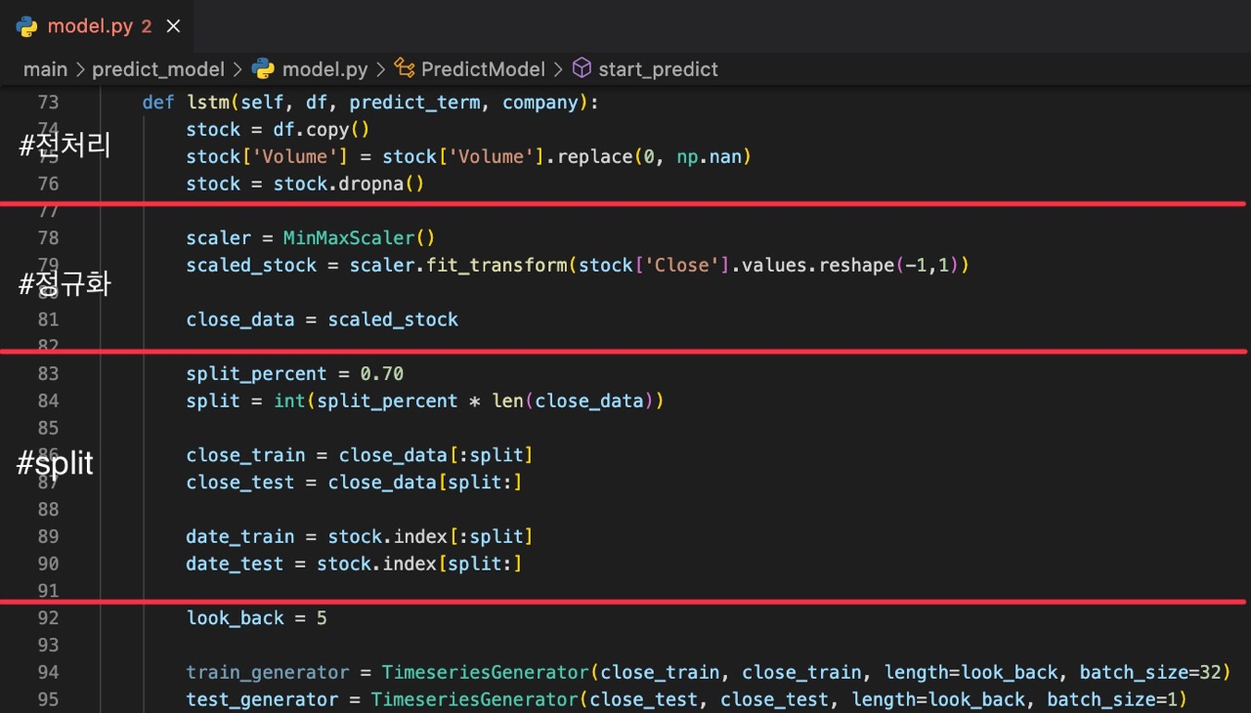
1.개요 | 2.분석 프로세스 | 3.개발 | 4.서비스 | 5.마무리
4.서비스
1.Framework

Slide 25
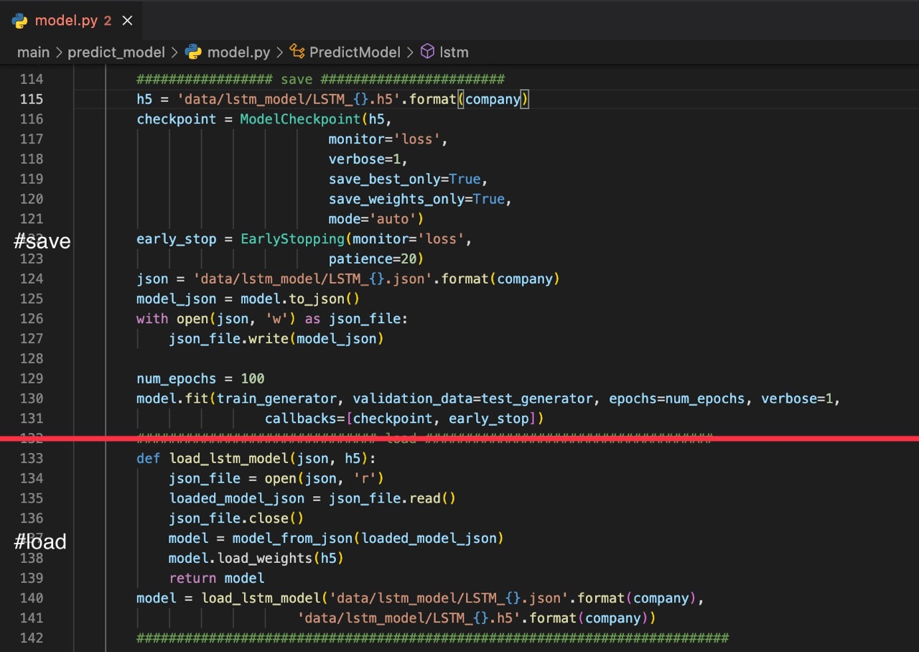
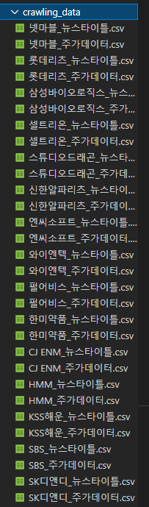
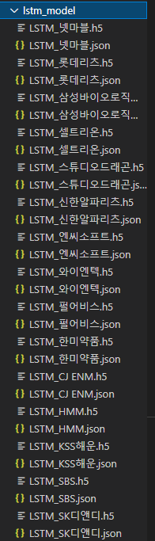
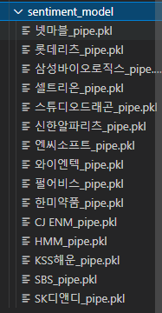
1.개요 | 2.분석 프로세스 | 3.개발 | 4.서비스 | 5.마무리
4.서비스
1.Framework

Slide 26
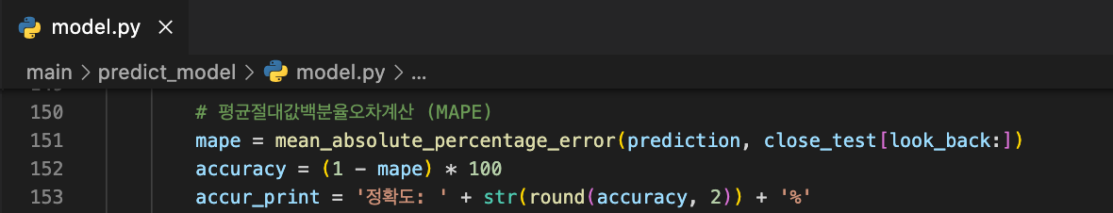
1.개요 | 2.분석 프로세스 | 3.개발 | 4.서비스 | 5.마무리
4.서비스
1.Framework

Slide 27
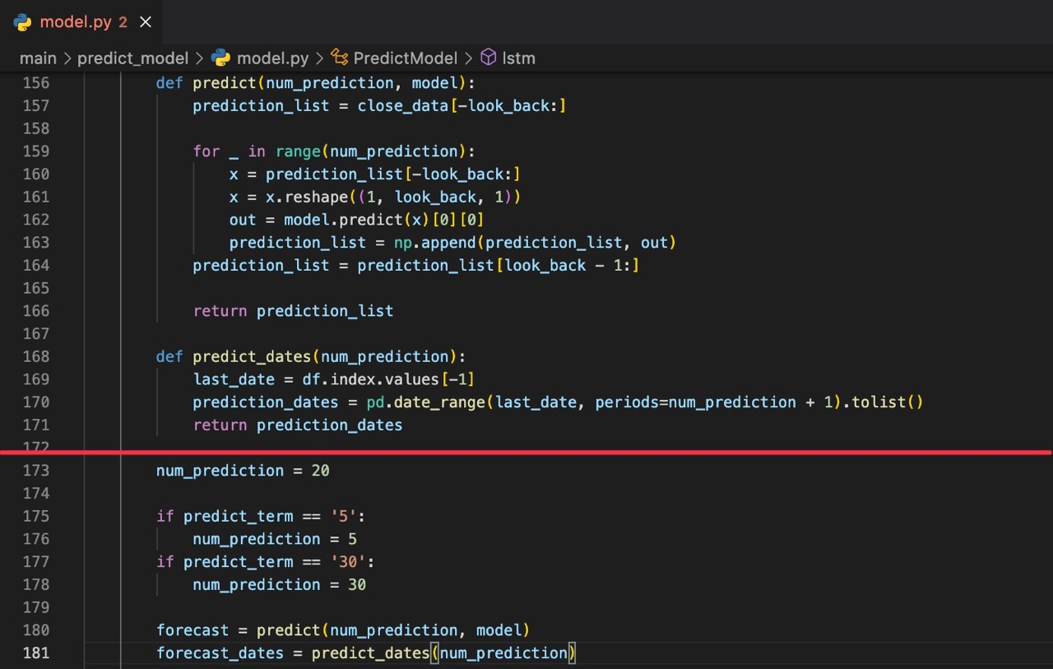
1.개요 | 2.분석 프로세스 | 3.개발 | 4.서비스 | 5.마무리
4.서비스
1.Framework

Slide 28
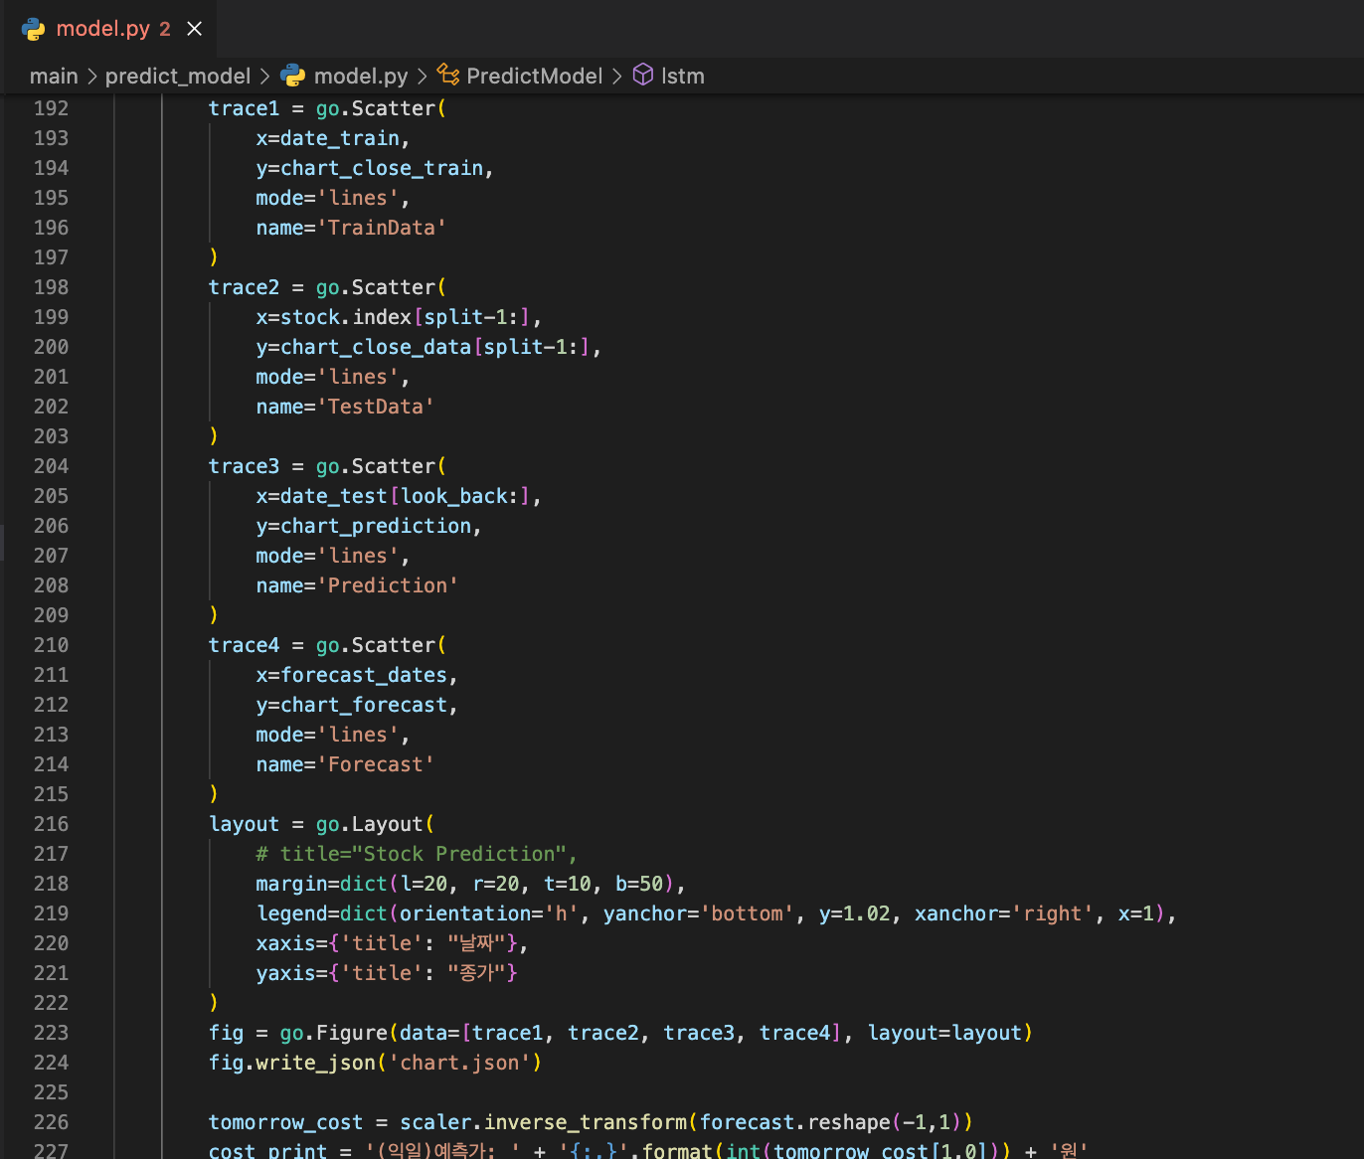
1.개요 | 2.분석 프로세스 | 3.개발 | 4.서비스 | 5.마무리
4.서비스
1.Framework

Slide 29
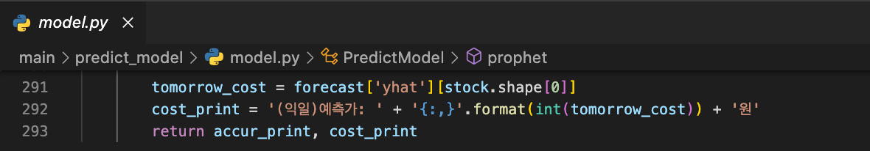
1.개요 | 2.분석 프로세스 | 3.개발 | 4.서비스 | 5.마무리
4.서비스
1.Framework

Slide 30
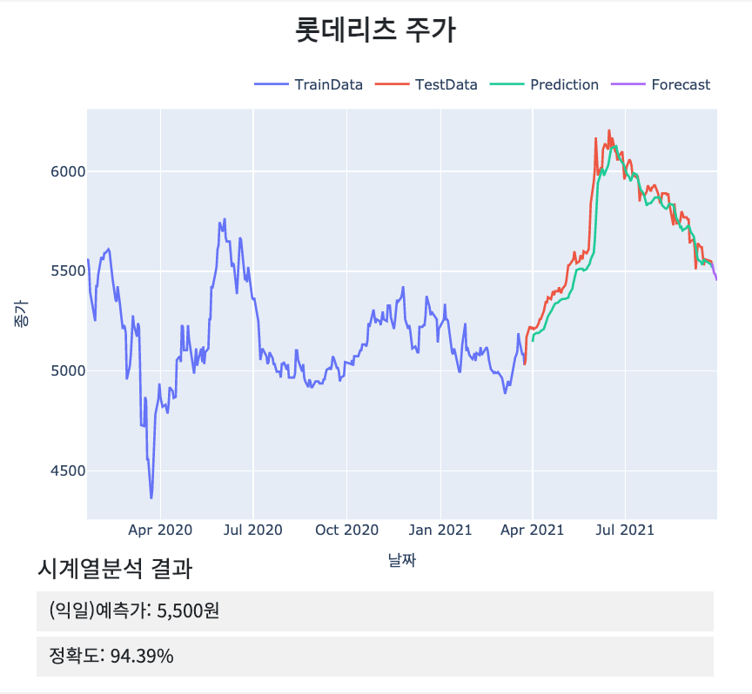
1.개요 | 2.분석 프로세스 | 3.개발 | 4.서비스 | 5.마무리
4.서비스
1.Framework

Slide 31
1.개요 | 2.분석 프로세스 | 3.개발 | 4.서비스 | 5.마무리
5.마무리
1.기대효과 & 아쉬운점
기대효과 & 아쉬운점

Slide 32
1.개요 | 2.분석 프로세스 | 3.개발 | 4.서비스 | 5.마무리
5.마무리
2.데모 시연
데모 시연

